Slide 1
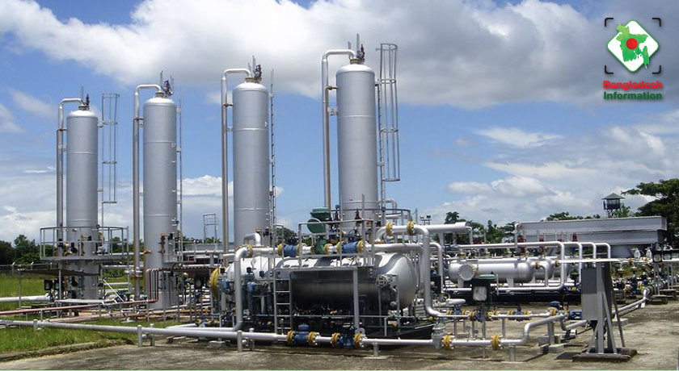
আজকের পাঠে সবাইকে শুভেচ্ছা ও স্বাগত

Slide 2
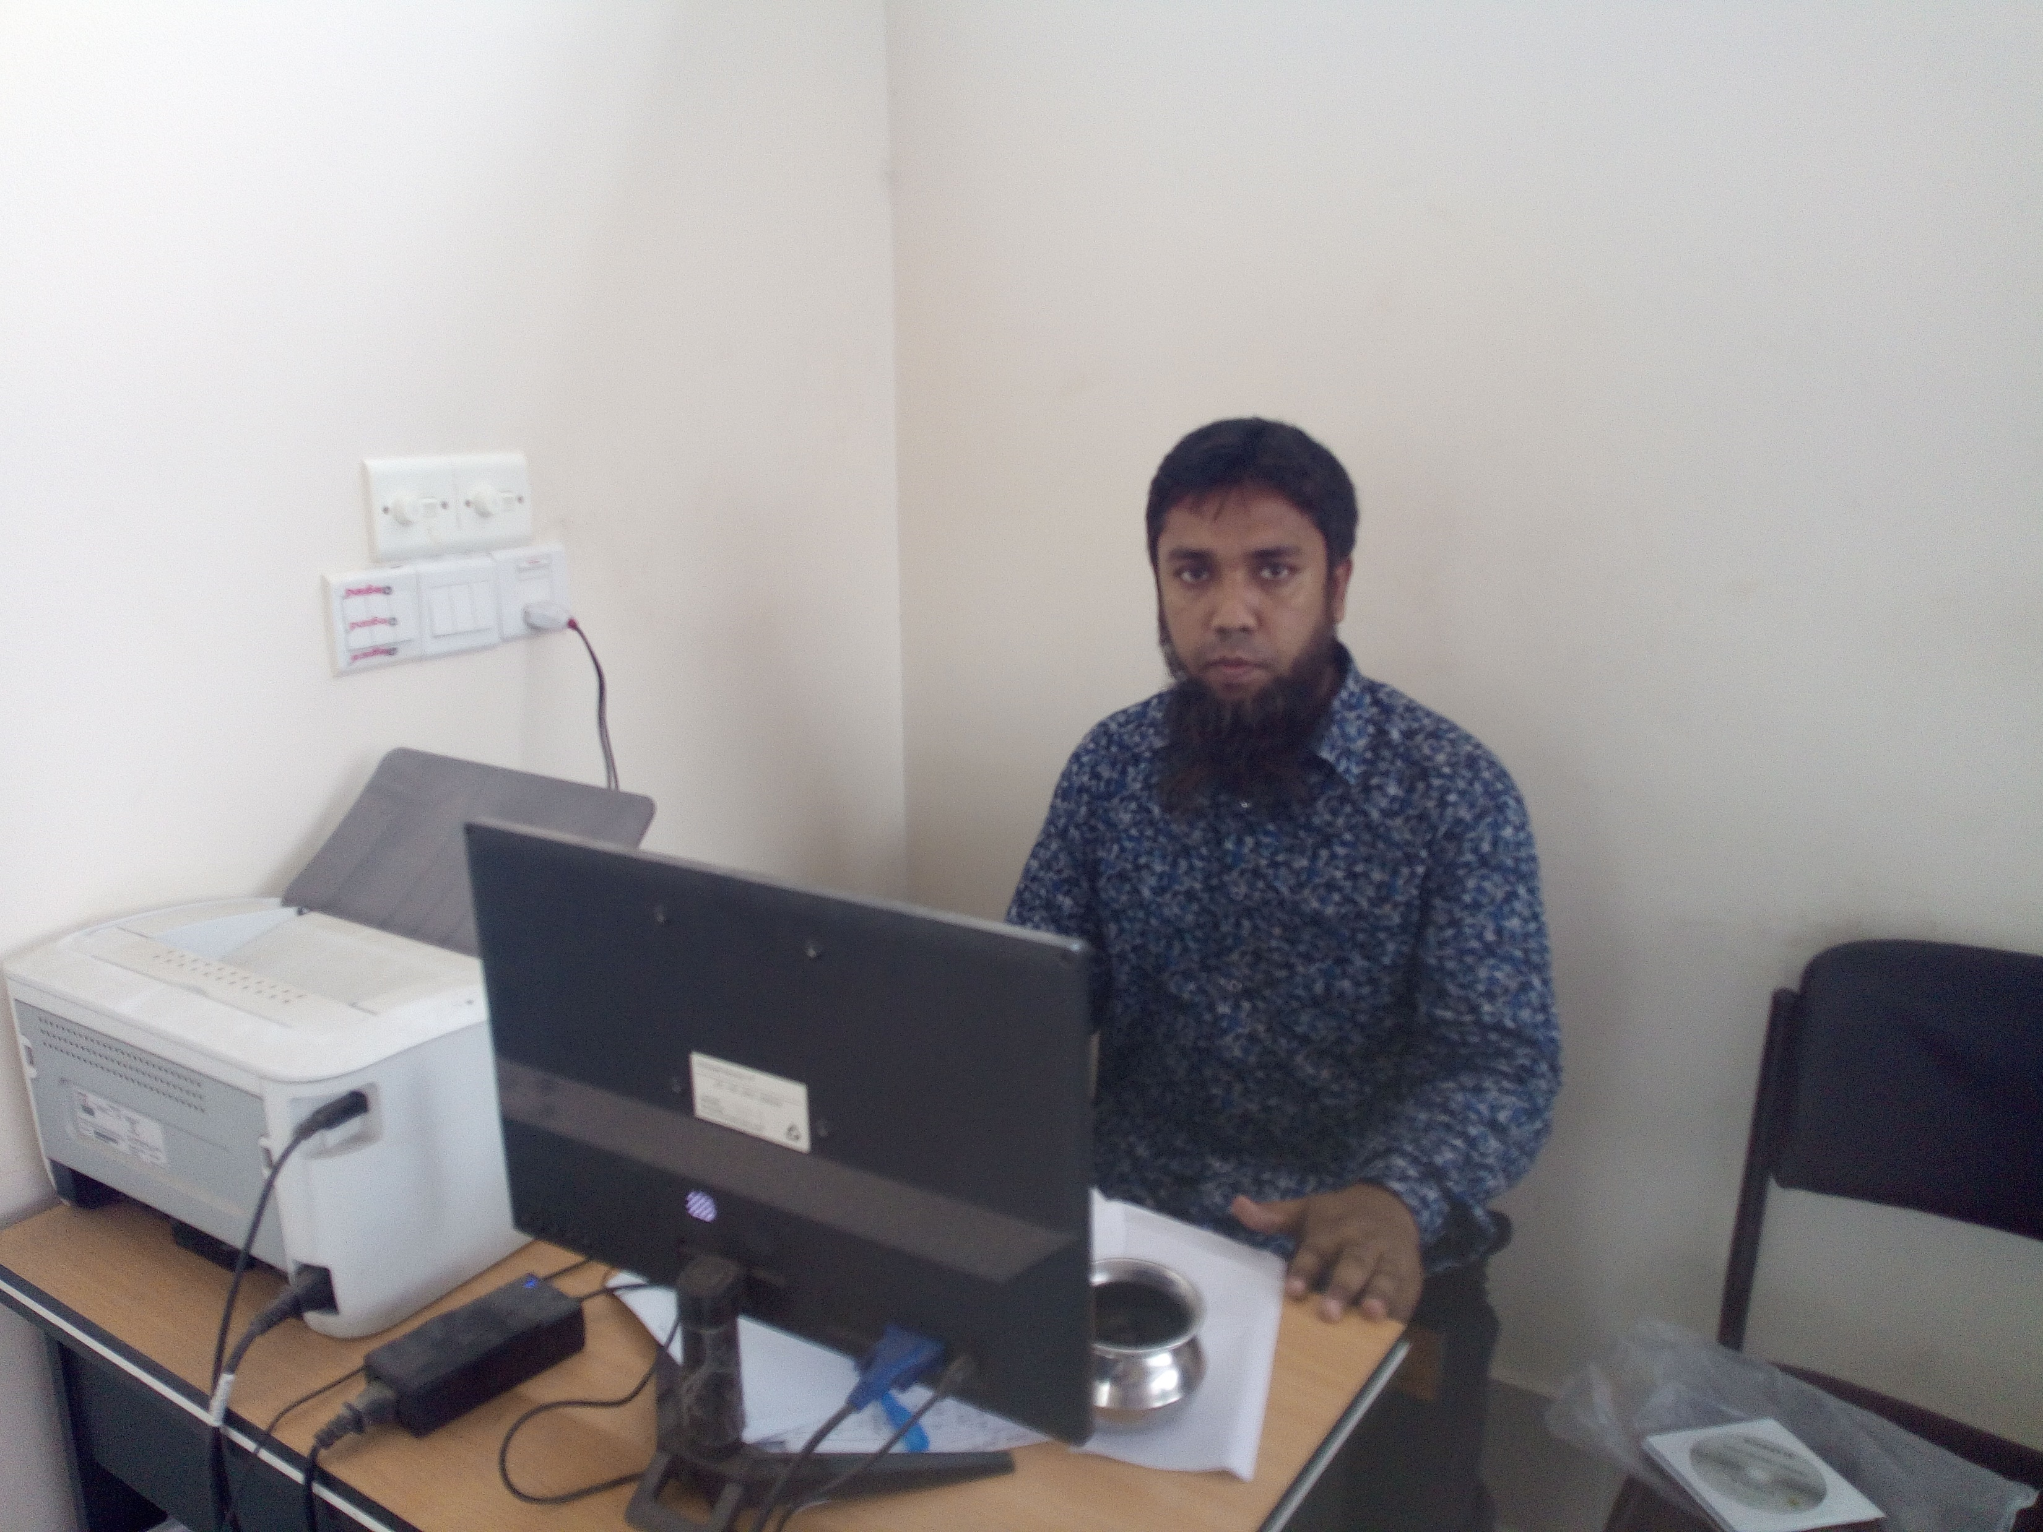
শিক্ষক পরিচিতিঃ
এম মোস্তাব সিরা রুজদি
সহকারী শিক্ষক
আদমদীঘি বালিকা সরকারি প্রাথমিক বিদ্যালয়
আদমদীঘি,বগুড়া।

Slide 3
পাঠ পরিচিতিঃ
শ্রেণি : পঞ্চম
বিষয় : প্রাথমিক বিজ্ঞান
অধ্যায় : ১২
সময় : ৪৫ মিনিট
Notes:
এম মোস্তাব সিরা রুজদি ,সহকারি শিক্ষক, আদমদীঘি বালিকা সরকারি প্রাথমিক বিদ্যালয় আদমদীঘি, বগুড়া

Slide 4
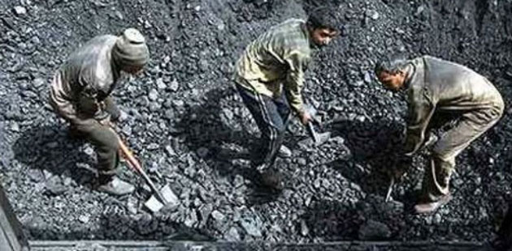
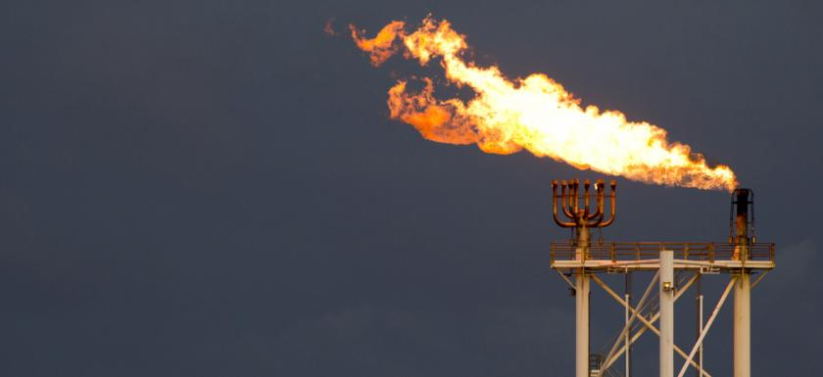
নিচের ছবিগুলো দেখ
এগুলোকে আমরা কী বলতে পারি?
কয়লা
গ্যাস
প্রাকৃতিক সম্পদ

Slide 5
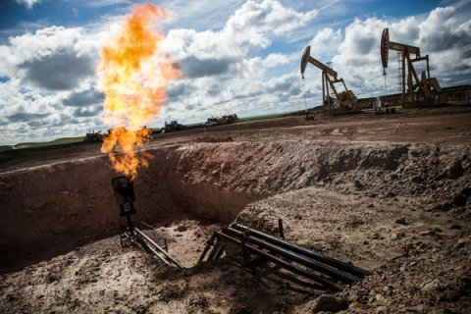
আজকের পাঠ
প্রাকৃতিক সম্পদ

Slide 6
শিখনফল
এই পাঠ শেষে শিক্ষার্থীরা…
১.সম্পদ কী তা বলতে পারবে;
২.সম্পদ এর প্রকারভেদ গুলো লিখতে পারবে;
৩.প্রাকৃতিক সম্পদ ও মানবসৃষ্ট সম্পদ গুলো ব্যাখ্যা করতে পারবে।

Slide 7
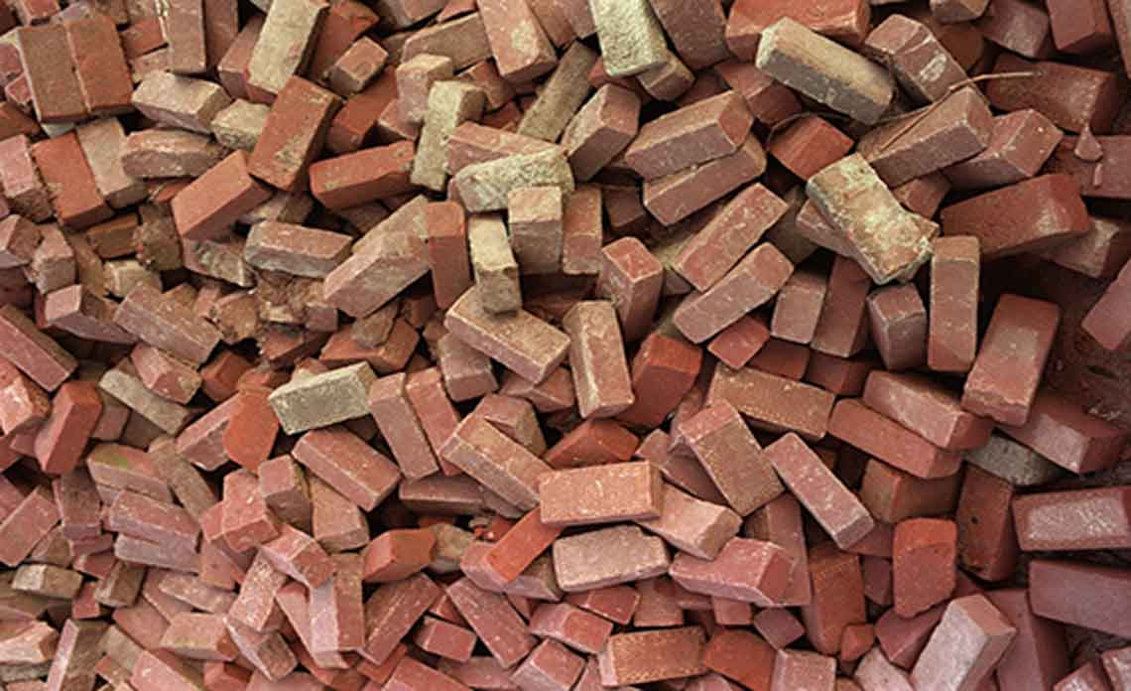
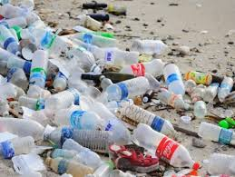
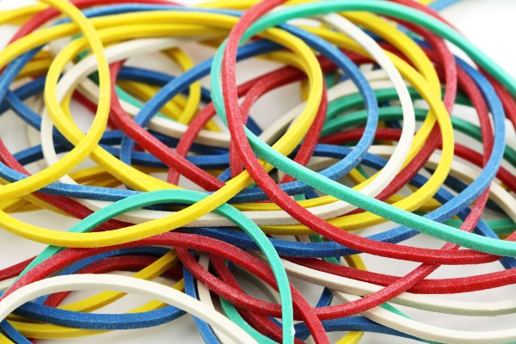
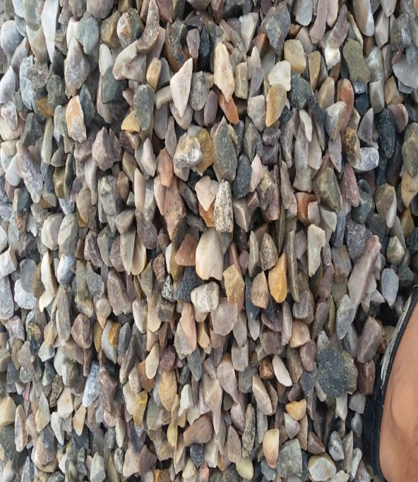
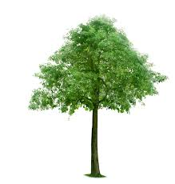
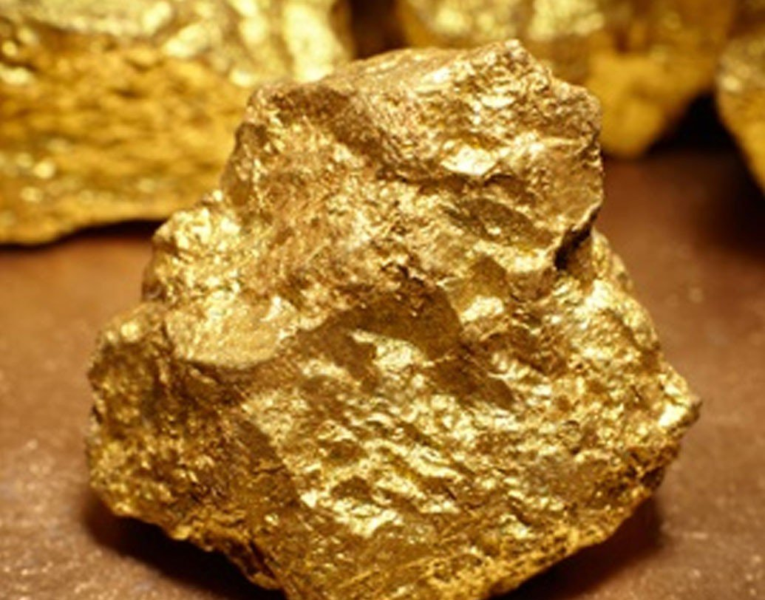
নিচের চিত্রগুলোতে কি দেখতে পাচ্ছি?
রাবার
ইট
বোতল
পাথর
গাছ
প্লাস্টিক
রাবার
ইট
সোনা
পাথর

Slide 8
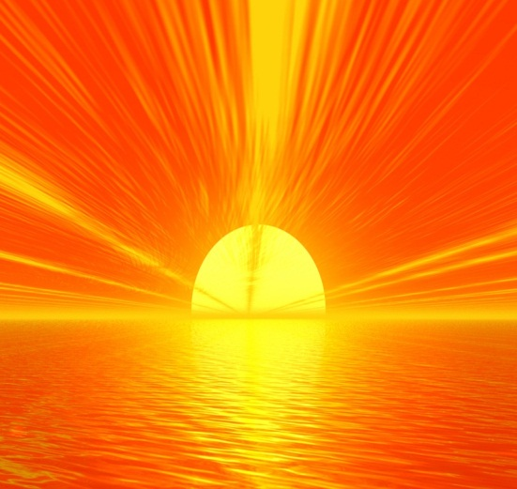
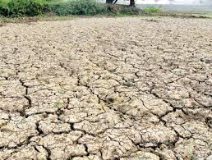
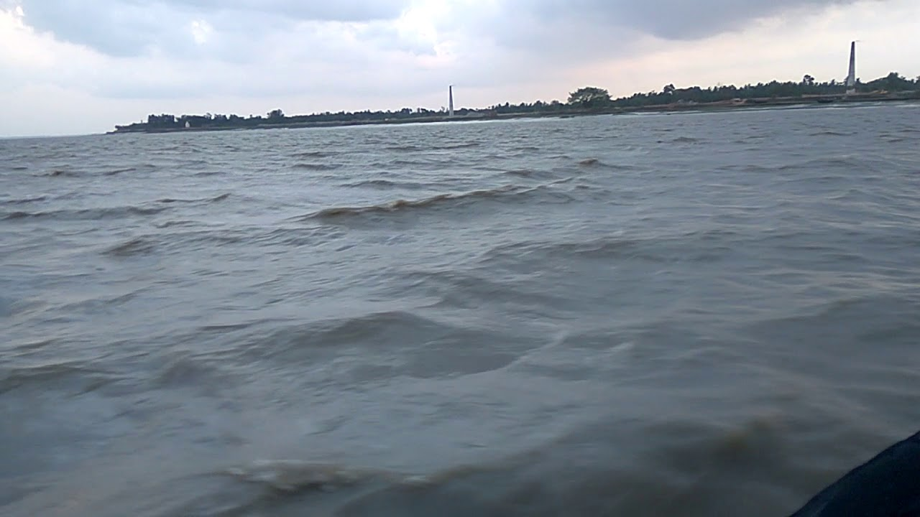
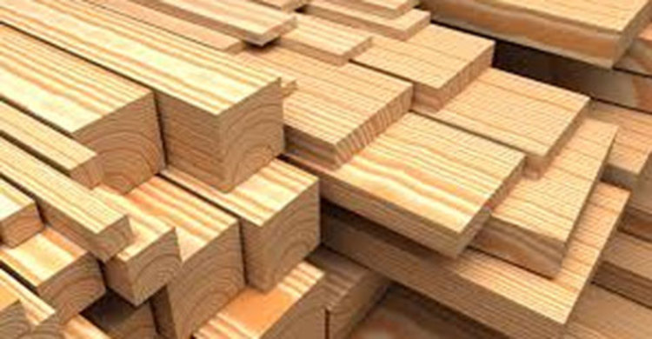
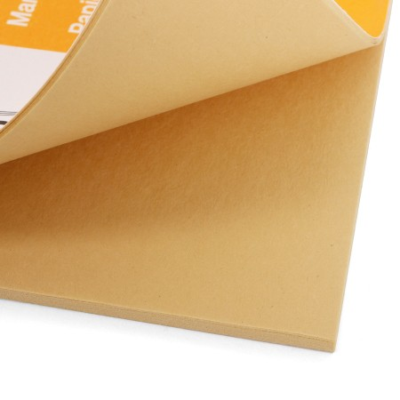
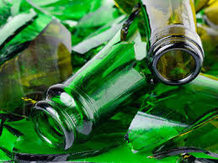
নিচের চিত্রগুলোতে কি কি দেখতে পাচ্ছ?
এগুলো আমরা কোথায় দেখতে পাই?
সুর্যের আলো
কাগজ
মাটি
কাঁচ
পানি
কাঠ
এগুলোকে আমরা প্রাকৃতিক সম্পদ এবং মানবসৃষ্ট সম্পদএই দুইভাগে ভাগ করতে পারি।।মানবসৃষ্ট সকল সম্পদ ই প্রাকৃতিক সম্পদ ব্যবহার করে তৈরি করা হয়।
আমাদের চারপাশ তাকালে আমরা এগুলো দেখতে পাই।
পানি

Slide 9
একক কাজ
সম্পদ কী লেখ।

Slide 10
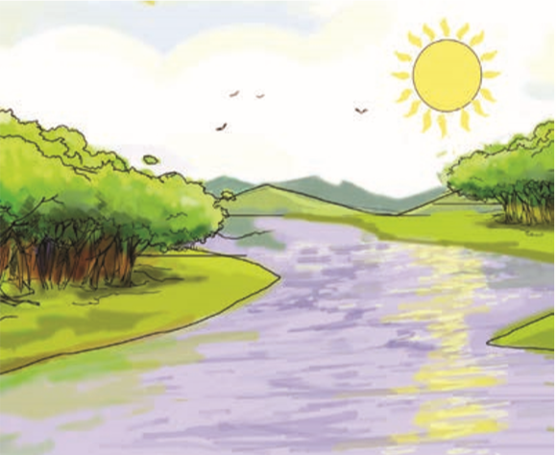
সম্পদ হলো এমন কিছু যা মানুষ ব্যবহার করে উপকৃত হয়।সম্পদ দুই প্রকার।যথাঃপ্রাকৃতিক সম্পদ ওমানবসৃষ্ট সম্পদ।
প্রকৃতিতে পাওয়া যে সকল সম্পদ মানুষ তার চাহিদা পুরণের জন্য ব্যবহার করে থাকে তাই প্রাকৃতিক সম্পদ।মানুষ প্রাকৃতিক সম্পদ তৈরি করতে পারে না।মাটি,পানি,সুর্যের আলো ইত্যাদি প্রাকৃতিক সম্পদ।প্রাকৃতিক সম্পদ থেকে আমরা খাদ্য,বস্ত্র,বাসস্থান ওশক্তি পেয়ে থাকি।

Slide 11
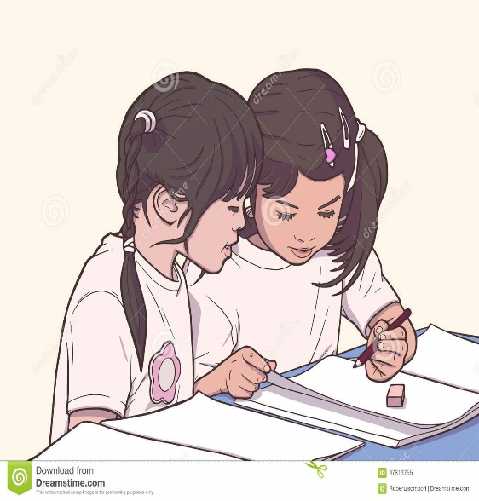
জোড়ায় কাজ
সম্পদ এর প্রকারভেদ গুলো লেখ।

Slide 12
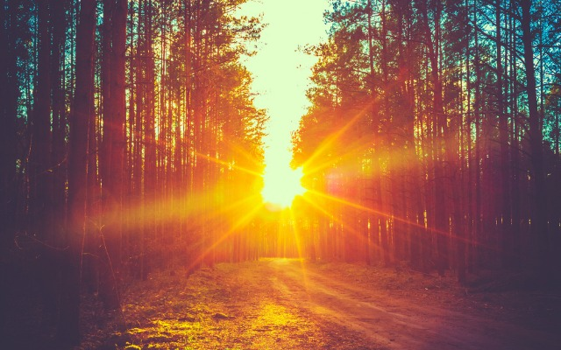
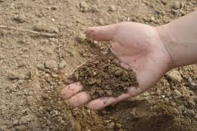
ছবিগুলোতে কি কি দেখতে পাচ্ছ?
এই সম্পদকে কী বলে ?
সূর্যের আলো
মাটি
এগুলো হচ্ছে প্রাকৃতিক সম্পদ।

Slide 13
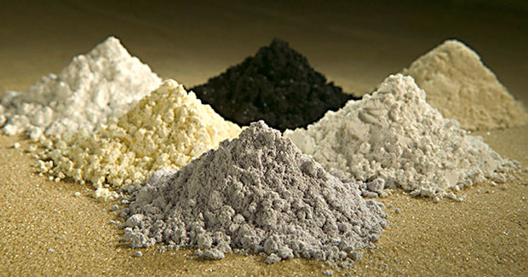
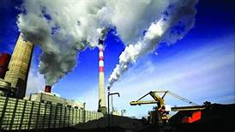
নিচের চিত্রে কি কি দেখছ?
খনিজ সম্পদ
জীবাশ্ম জ্বালানি
এগুলো হচ্ছে প্রাকৃতিক সম্পদ।

Slide 14
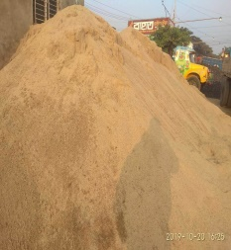
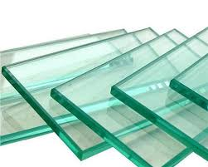
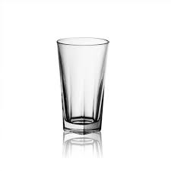
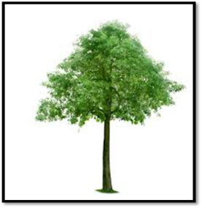
মানুষের তৈরি সম্পদই হলো মানবসৃষ্ট সম্পদ।কাগজ, প্লাস্টিক,কাঁচ,বিদ্যুৎ ইত্যাদি হলো মানবসৃষ্ট সম্পদ।মানবসৃষ্ট সম্পদ ও আসে প্রাকৃতিক সম্পদ থেকে।গাছ থেকে পাওয়া কাঠ দিয়ে আমরা ঘরবাড়ি তৈরি করি।আবার,বালি কেউ তৈরি করে না।বালি প্রকৃতিতে পাওয়া যায়।আর এই বালি থেকে কাঁচ তৈরি হয়।মানবসম্পদ আবার অন্য সম্পদ তৈরিতে ব্যবহার করা হয়।

Slide 15
দলগত কাজ
প্রাকৃতিক সম্পদ ও মানবসৃষ্ট সম্পদ কী?৩টি করে উদাহরণ দাও।

Slide 16
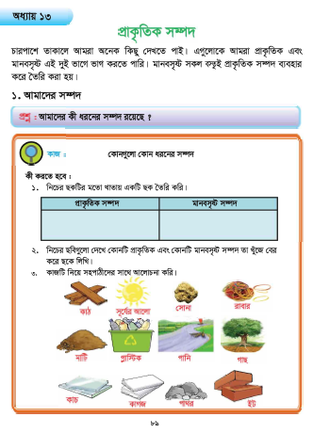
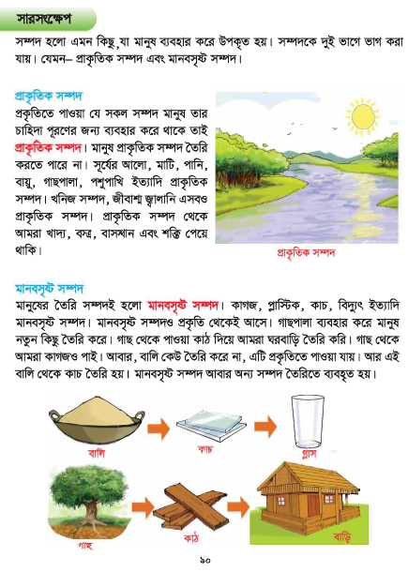
পাঠ্য বইয়ের সাথে সংযোগ
তোমার প্রাথমিক বিজ্ঞান বইয়ের ৮৯ ও ৯০ নং পৃষ্ঠা খুলে মনযোগ সহকারে পড় ।

Slide 17
মুল্যায়নঃ
মানবসৃষ্ট সম্পদ কী?৩টি মানবসৃষ্ট সম্পদের নাম লিখ।
মানবসৃষ্ট সম্পদ কোথা থেকে আসে?

Slide 18
উত্তর গুলো মিলিয়ে নিইঃ
১ .মানুষের তৈরি সম্পদই মানবসৃষ্ট সম্পদ।
৩টি মানবসৃষ্ট সম্পদের নাম হলো কাঁচ,কাঠ,কাগজ।
২. মানবসৃষ্ট সম্পদ আসে প্রাকৃতিক সম্পদ থেকে।

Slide 19
বাড়ির কাজঃ
প্রাকৃতিক সম্পদ তুমি কী কী কাজে ব্যবহার কর তা ৫টি বাক্যে লিখ ?

Slide 20
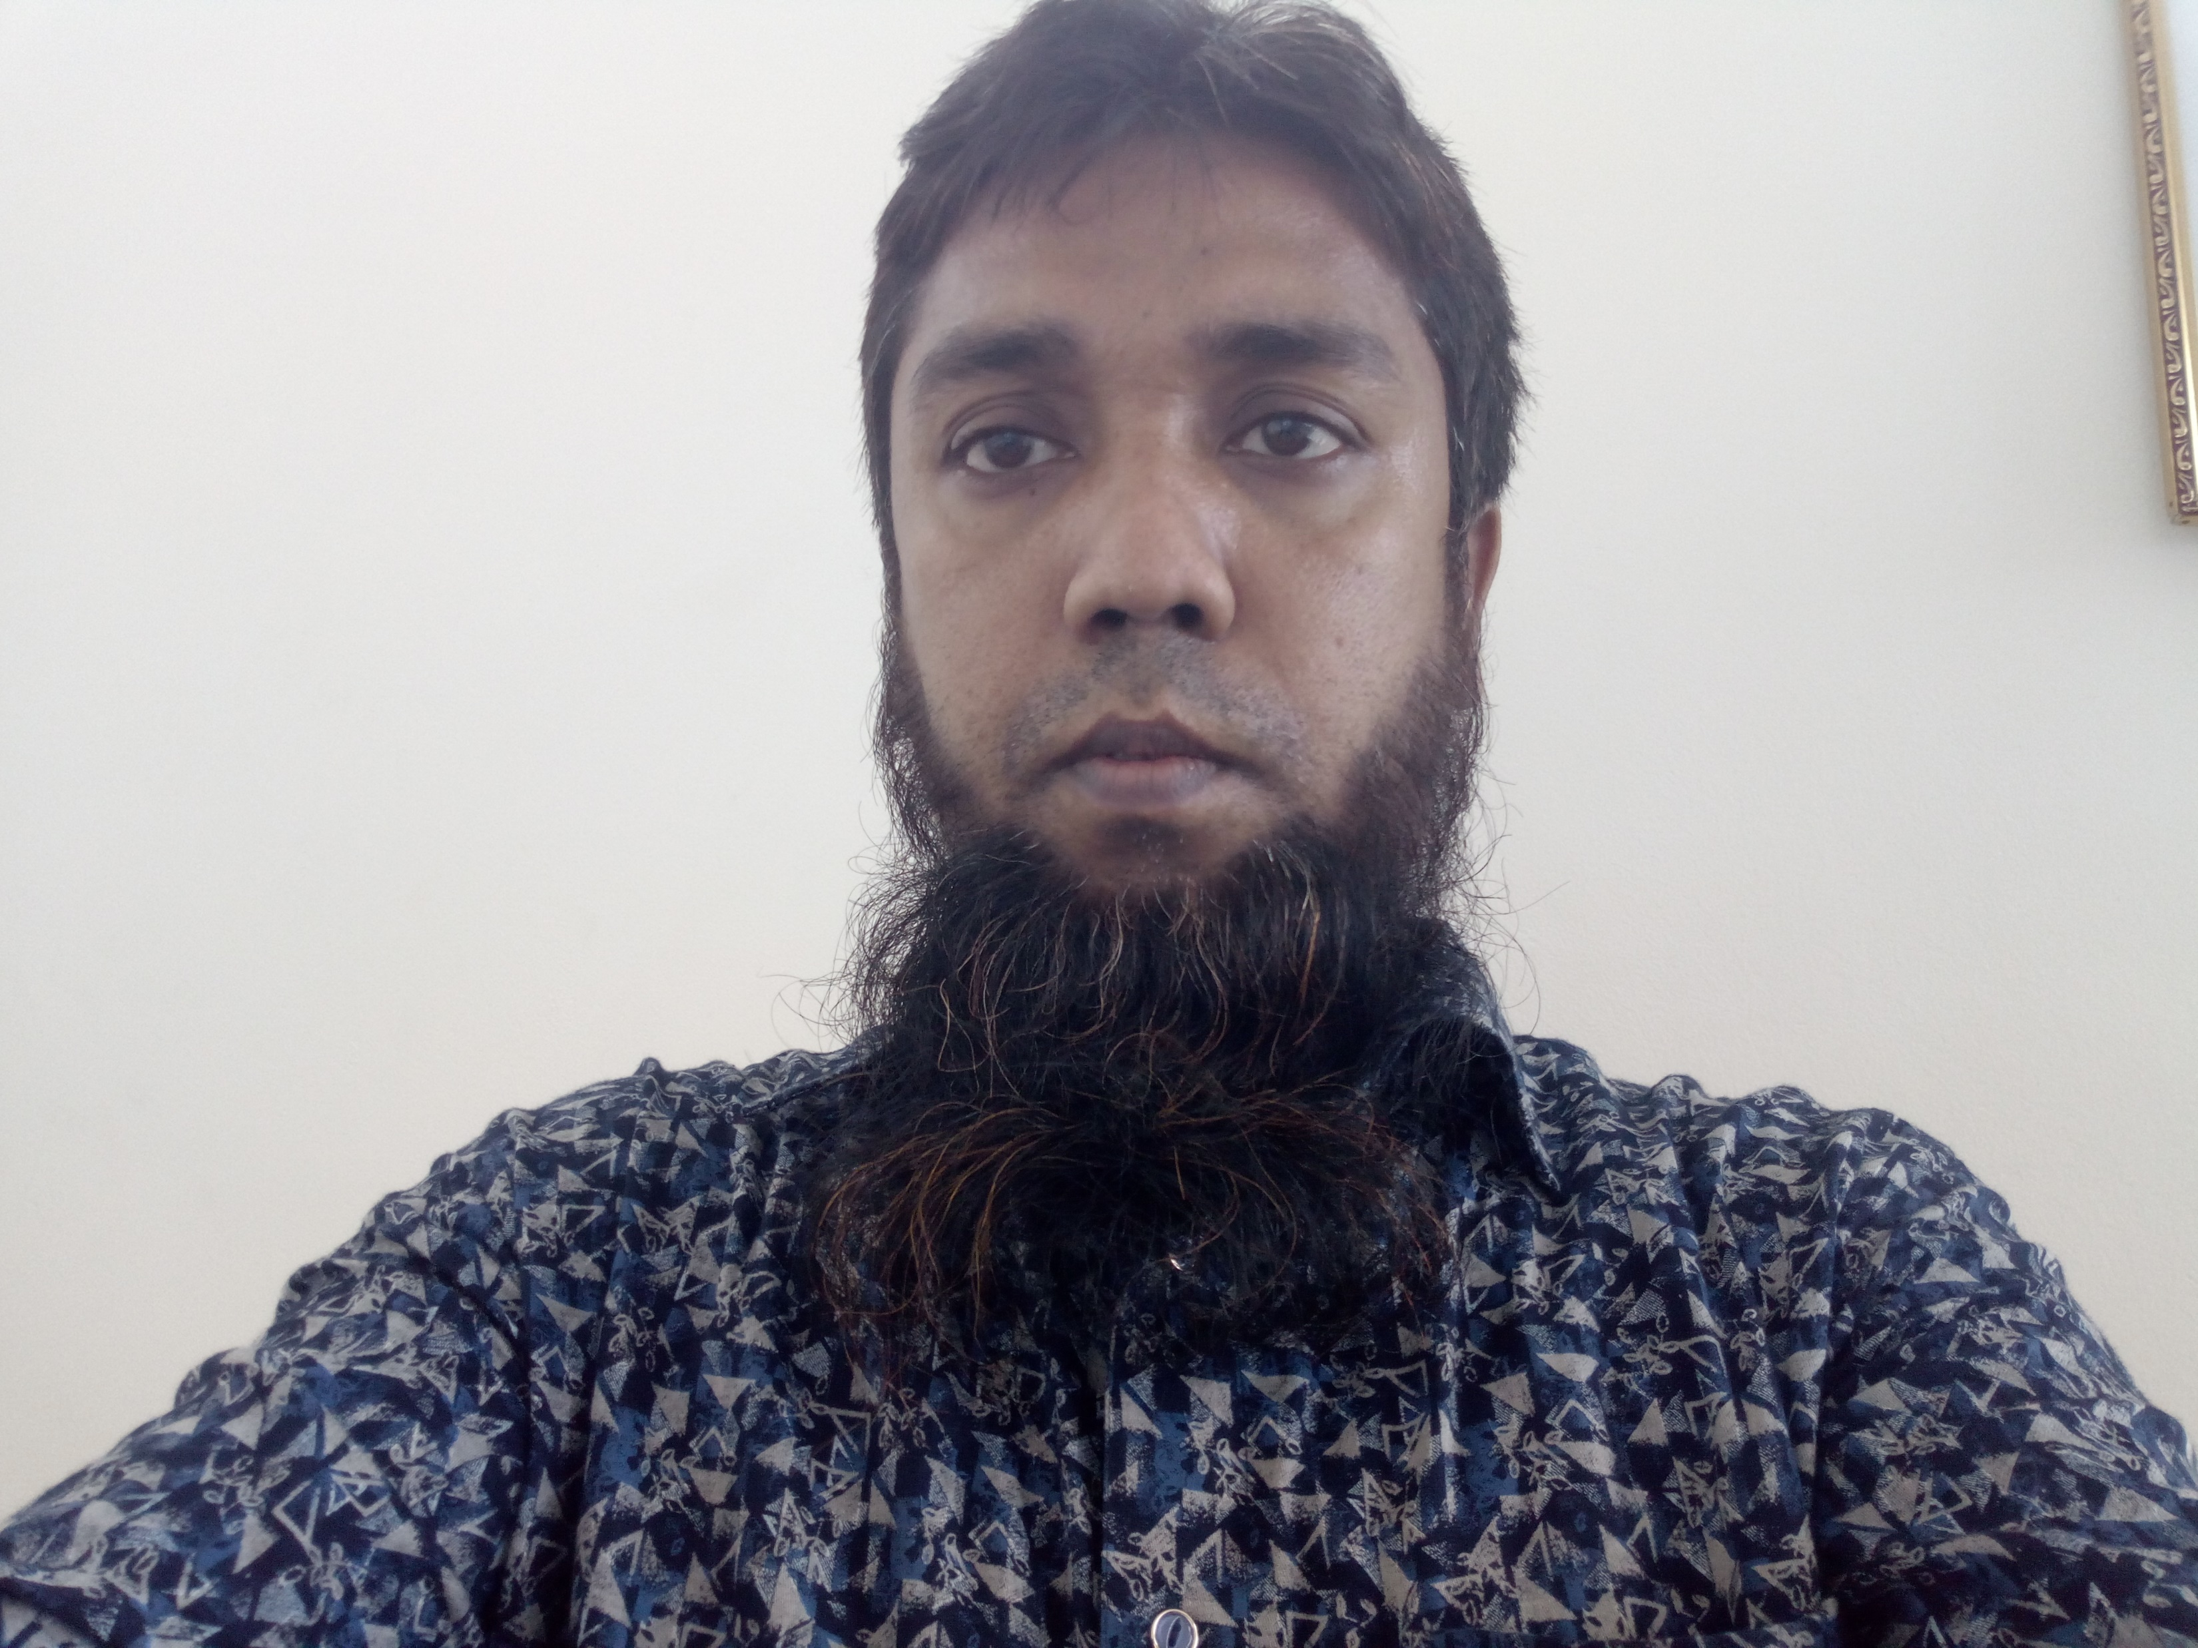
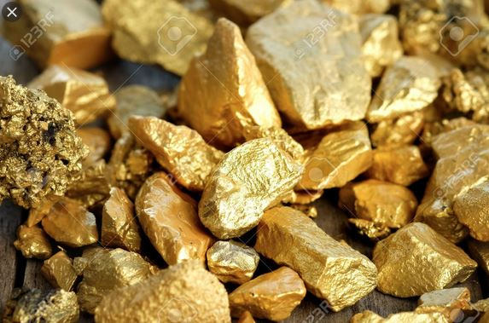
আজকের পাঠ শেষে সকলকে ধন্যবাদ
এম মোস্তাব সিরা রুজদি
সহকারী শিক্ষক
আদমদীঘি বালিকা সরকারি প্রাথমিক বিদ্যালয়
আদমদীঘি,বগুড়া।

